Slide 1
我們劈腿了─
學生對於跨領域課程的想法之研究
研究生:莊佳淇、彭郁婷、陳則維、黃奕
指導老師 : 徐美雲老師、崔宏伊老師
延时符

Slide 2
前言
研究動機
研究目的
研究流程
研究方法與對象
延时符

Slide 3
研究動機
學校宣布新學期增加
「世界真奇妙」這堂課
我們原以為這堂課
只訓練口說能力
我們心中冒出疑問
為什麼要上跨領域
延时符

Slide 4
研究目的
探討本校教師
設計跨領域課程的理念與作法
了解本校學生
對實施跨領域課程的感受
研究目的
分析本校跨領域課程
對學生的影響
延时符

Slide 5
研究流程
研究主題
研究動機與目的
搜集文獻
文獻整理
問題訪談
結論與建議
實施問卷資料分析
設計問卷專家審查
延时符

Slide 6
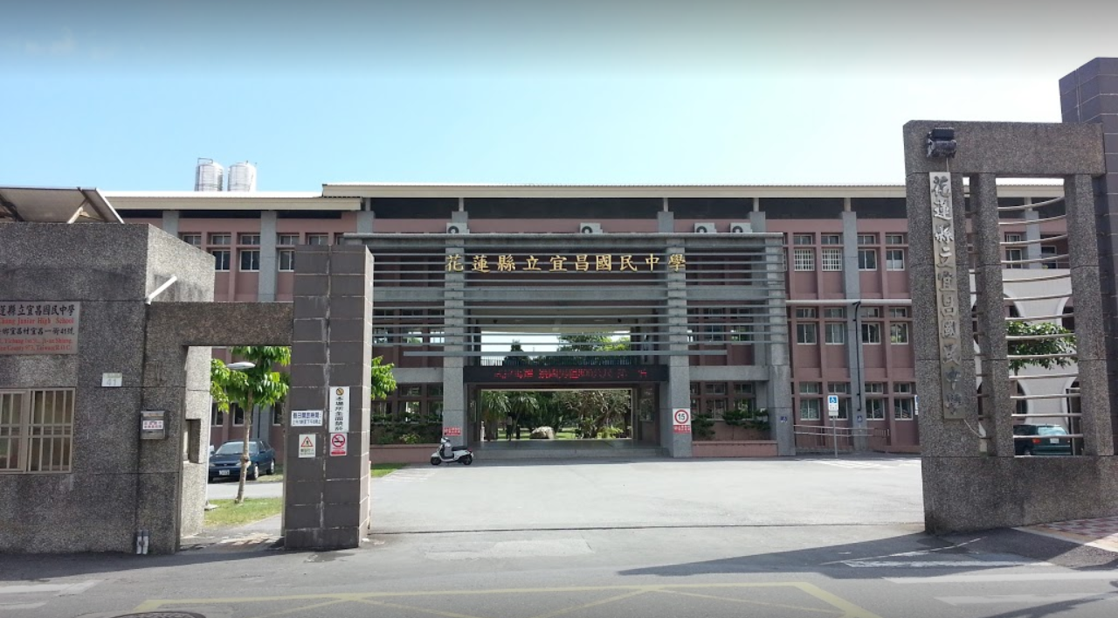
研究方法
與對象
宜昌國中八年級學生(現九年級)
延时符

Slide 7
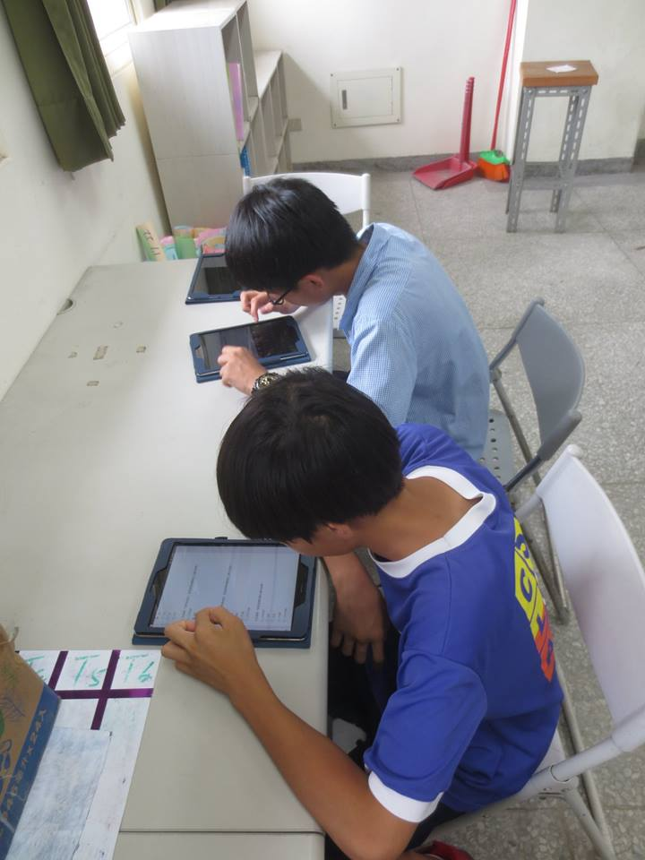
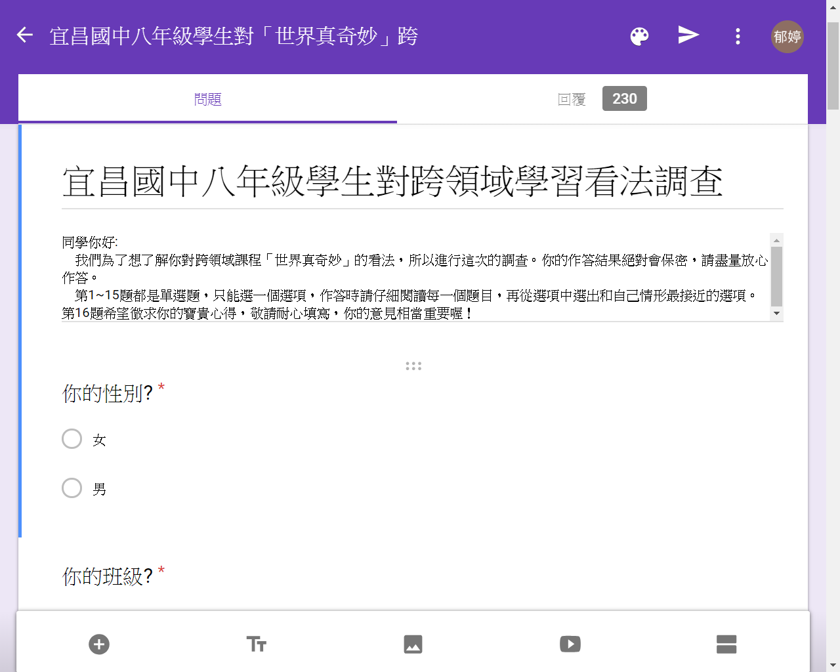
研究方法
與對象
問卷調查法
延时符

Slide 8
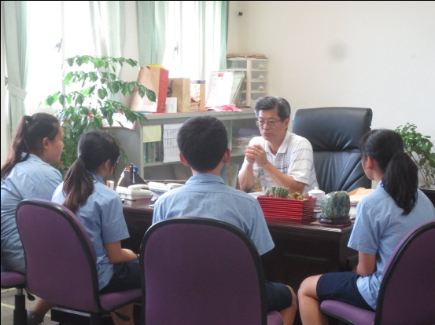
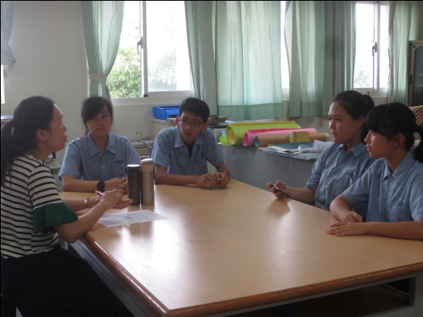
研究方法
與對象
訪談調查法
延时符

Slide 9
研究結果
問卷調查分析
延时符

Slide 10
不論是上課內容還是
方式，喜歡「世界真奇妙」的同學都比一般
英文課來的多。
問卷調查分析
延时符

Slide 11
問卷調查分析
大多數同學都了解「世界真奇妙」這堂課的用意及目的並且有達到這堂課所要達到的目的。
延时符

Slide 12
大部分的同學認為這堂課的上課內容與生活中的時事相關，上完這堂課後覺得自己的英文程度有提升。
問卷調查分析
延时符

Slide 13
問卷調查分析
超過一半的同學認為這堂課對會考有幫助且有必要上這堂課。
延时符

Slide 14
大部分的同學都有專心投入在這堂課中。
問卷調查分析
延时符

Slide 15
問卷調查分析
一半以上的人都希望
各個年級有機會上這堂課。
延时符

Slide 16
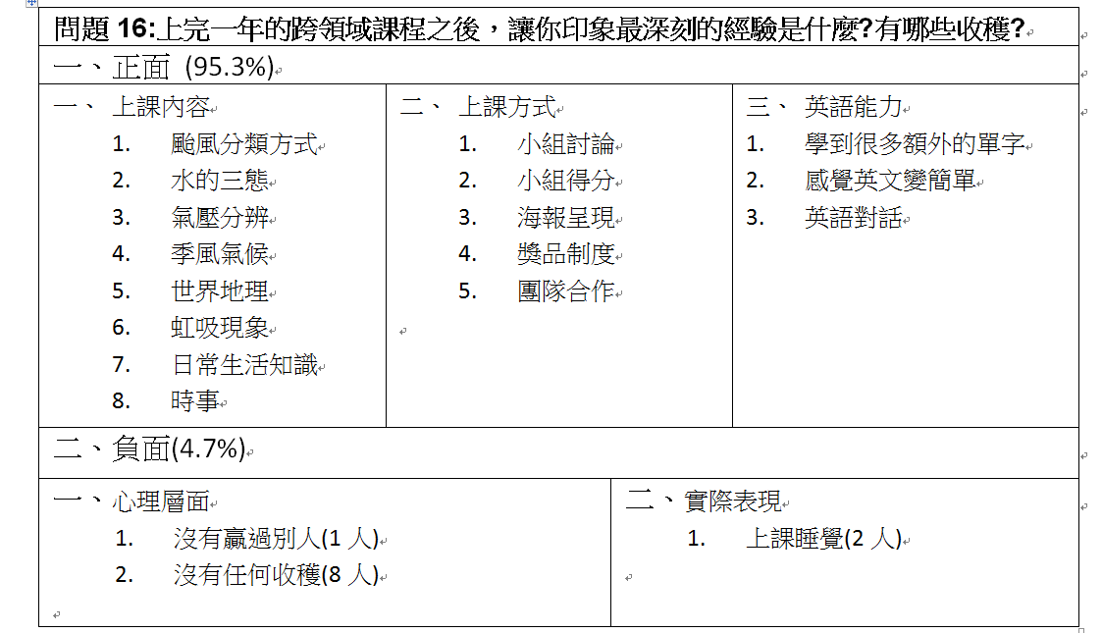
問卷調查分析
正面的經歷及收穫居多，負面的經歷佔不到5%，大部分同學在這堂課中有得到正面的收穫及經驗。
延时符

Slide 17
結論與建議
結論
建議
延时符

Slide 18
結論與建議
探討本校教師設計跨領域課程的理念與作法
1. 與十二年國民基本教育課綱密切相關
2. 整合知識以便運用在生活當中
3. 以學生學過的領域做出混合式的課程
4. 針對已上過學科內容再加深加廣
5. 英語、地理老師協同對話備課，教學上主要
以英語科老師進行
結
論
延时符

Slide 19
結論與建議
了解本校學生對實施跨領域課程的感受
結
1.59.1%的同學喜歡「世界真奇妙」的上課內容
2.63.9% 的人喜歡「世界真奇妙」的上課方式3.84.3%的同學都了解上這堂跨領域課程的用意
論
延时符

Slide 20
結論與建議
分析本校跨領域課程對學生的影響
結
1.93%的同學都認為上課內容和生活有關
2.60%的同學覺得自己的英文程度有提升
3.67.8%的同學都覺得課程對會考有幫助
4.59.1%的同學希望各年級都有機會上這堂課
論
延时符

Slide 21
結論與建議
1.大多數的學生跟我們最初的看法不同
2.十二年國教主要是培養學生核心素養
3.學生需要具備整合知識的能力
4.跨領域是嘗試在各領域都可以互惠
心
得
延时符

Slide 22
結論與建議
1.學校可以學期初統一告知跨領域課程的用意
2.學校地理、地球科學教師能共同進行協同教學
3.跨領域課程應以核心素養為主軸並嘗試連結生活
4.學校可針對各自的特色及需求，嘗試跨領域課程
建
議
延时符

Slide 23
報告結束
延时符

